Slide 1

Team Project (by. 코드노오조(주))
한 국 의 1 0 0 대 명 산 을 찾 아 서
김 민 우 ,이 근 희, 황 문 섭

Slide 2

“왜 에베레스트를 계속 오르기 원하는가?”
“산이 거기 있으니까.”
“Why did you want to climb Mount Everest?”
“Because it’s there.”
—조지 말로리George Mallory(1886~1924)

Slide 3
I N D E X

Slide 4

01
02
About us
Design
03
04
Results
Comment
Introduce
Team Members
Our Objective
StoryBoard
Our Works
Comments

Slide 5
01
About us
Introduce Team Members & Our Object

Slide 6

코드노오조(주)
Min Woo Kim , Kun hee Lee , Moon Seb Hwang
What we Really wants?
BeautifulSoup, Selenium을 활용하여 Data Scraping
Server(MongoDB)에 Data 축적하여 Clients(Web) 전송
Pandas를 이용하여 Data 처리
Folium으로 Maps 표시
What is our Objective?
“Try our best in these our Glorious works
and make every PROJECT works Properly”

Slide 7
Time code nooooojo
이근희
황문섭
김민우
Front-end 담당
HTML, CSS, Folium 등 처리
데이터 처리의 스폐셜 리스트
전반적인 백엔드를 담당
음식조달 및 약수터 스크래핑과 PPT맡음

Slide 8
project 1
project 2
100대 명산
아름다운 대한민국의 100대 명산 목록 및 정보를 스크래핑 하여 안전한 산행이 될수 있도록
등산객에게 정보를 제공
전국 약수터 지도
100대 명산 등산객 과 주민들에게 위치 및 수질과 음용가능여부 등등
쉼터역할을 하는 약수터의 정확한 정보를 제공

Slide 9

02
Design
Story Board

Slide 10
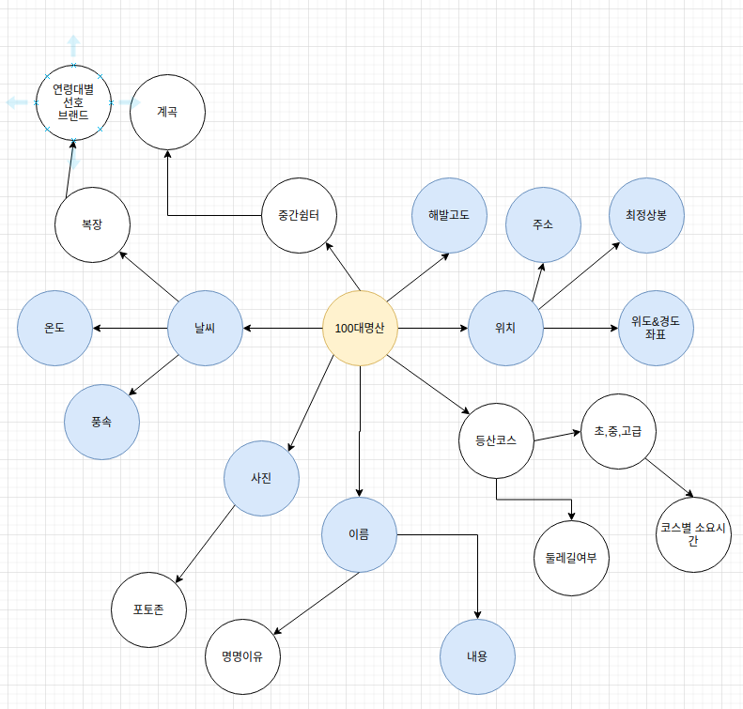
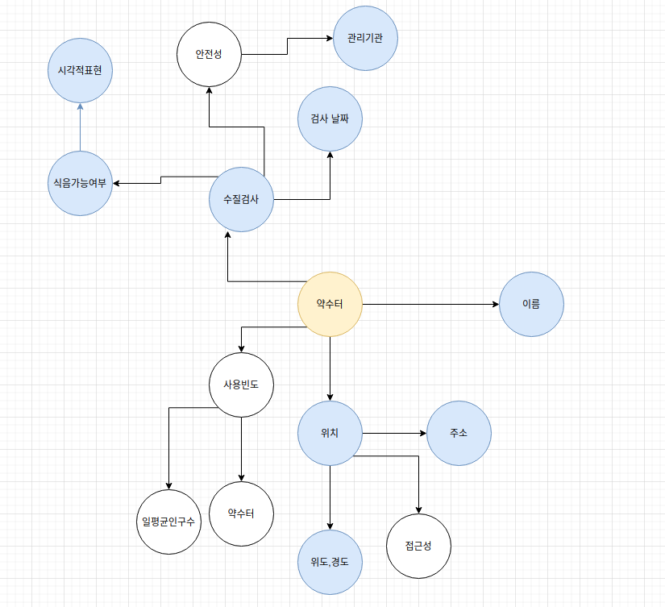
Time project mind map

Slide 11
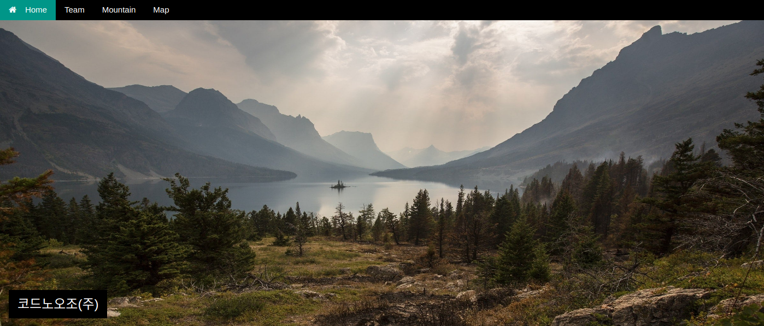
A picture is worth a thousand words
<Main page>

Slide 12
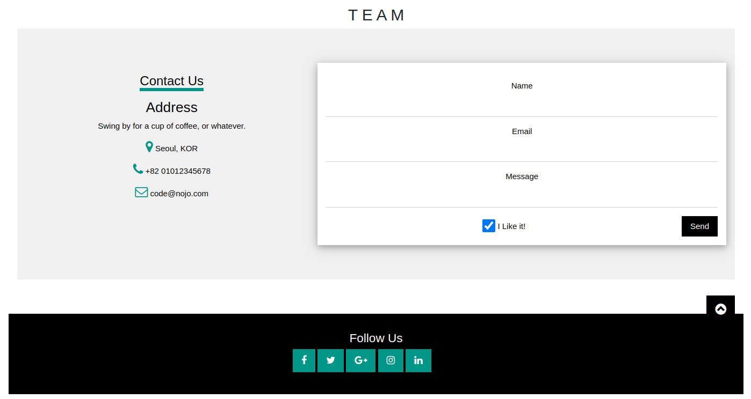
A picture is worth a thousand words
<Main page>

Slide 13
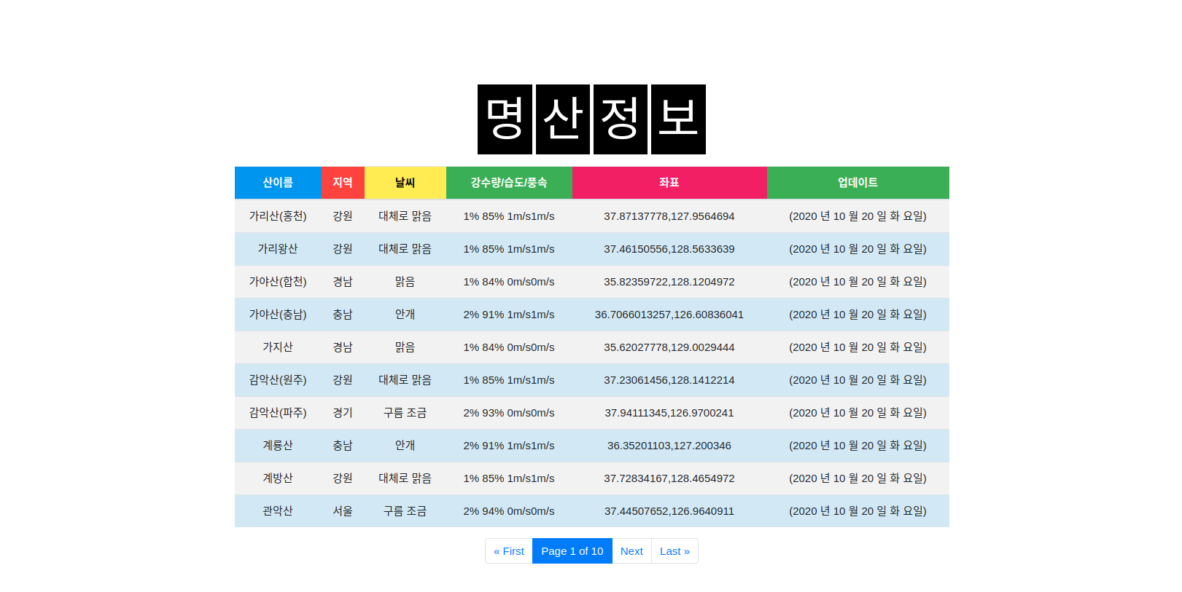
A picture is worth a thousand words
<mountain information 1>

Slide 14
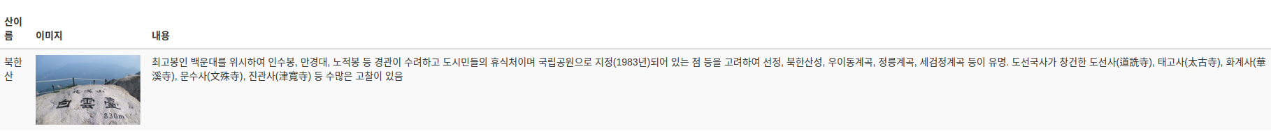
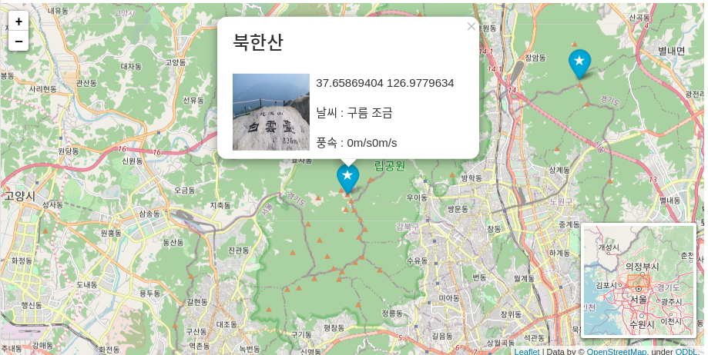
A picture is worth a thousand words
<mountain information 2>

Slide 15
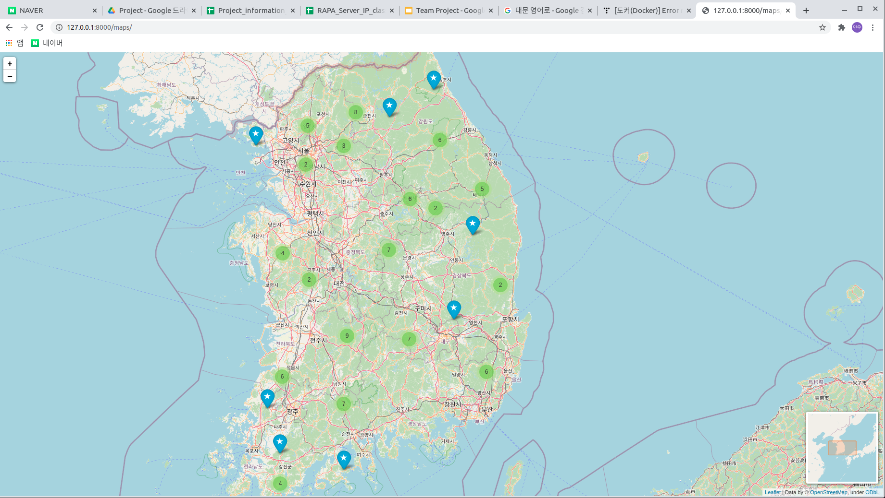
A picture is worth a thousand words
<map view>

Slide 16
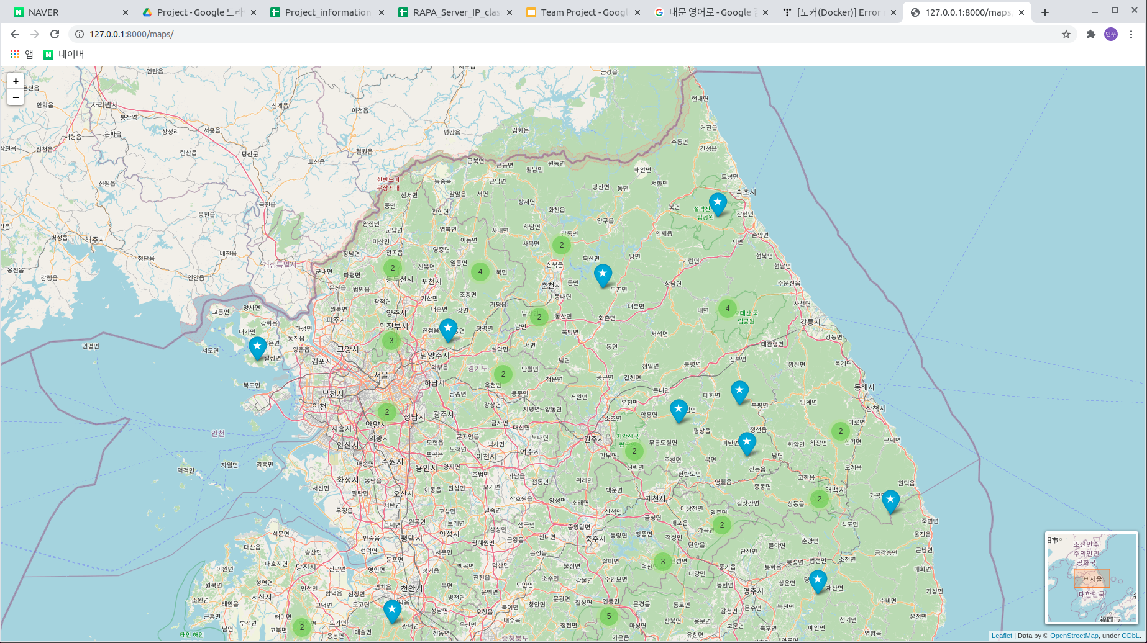
A picture is worth a thousand words
<map view 2>

Slide 17
03
Results
Our Glorious Works

Slide 18



126,000
48h 37m 23s
45,000 kcal
프로젝트의 들어간 노력
프로젝트에 쓰인 글자 수
프로젝트 제작기간
프로젝트에 소모된 칼로리

Slide 19
git hub link
https://github.com/leekh730/mountain

Slide 20
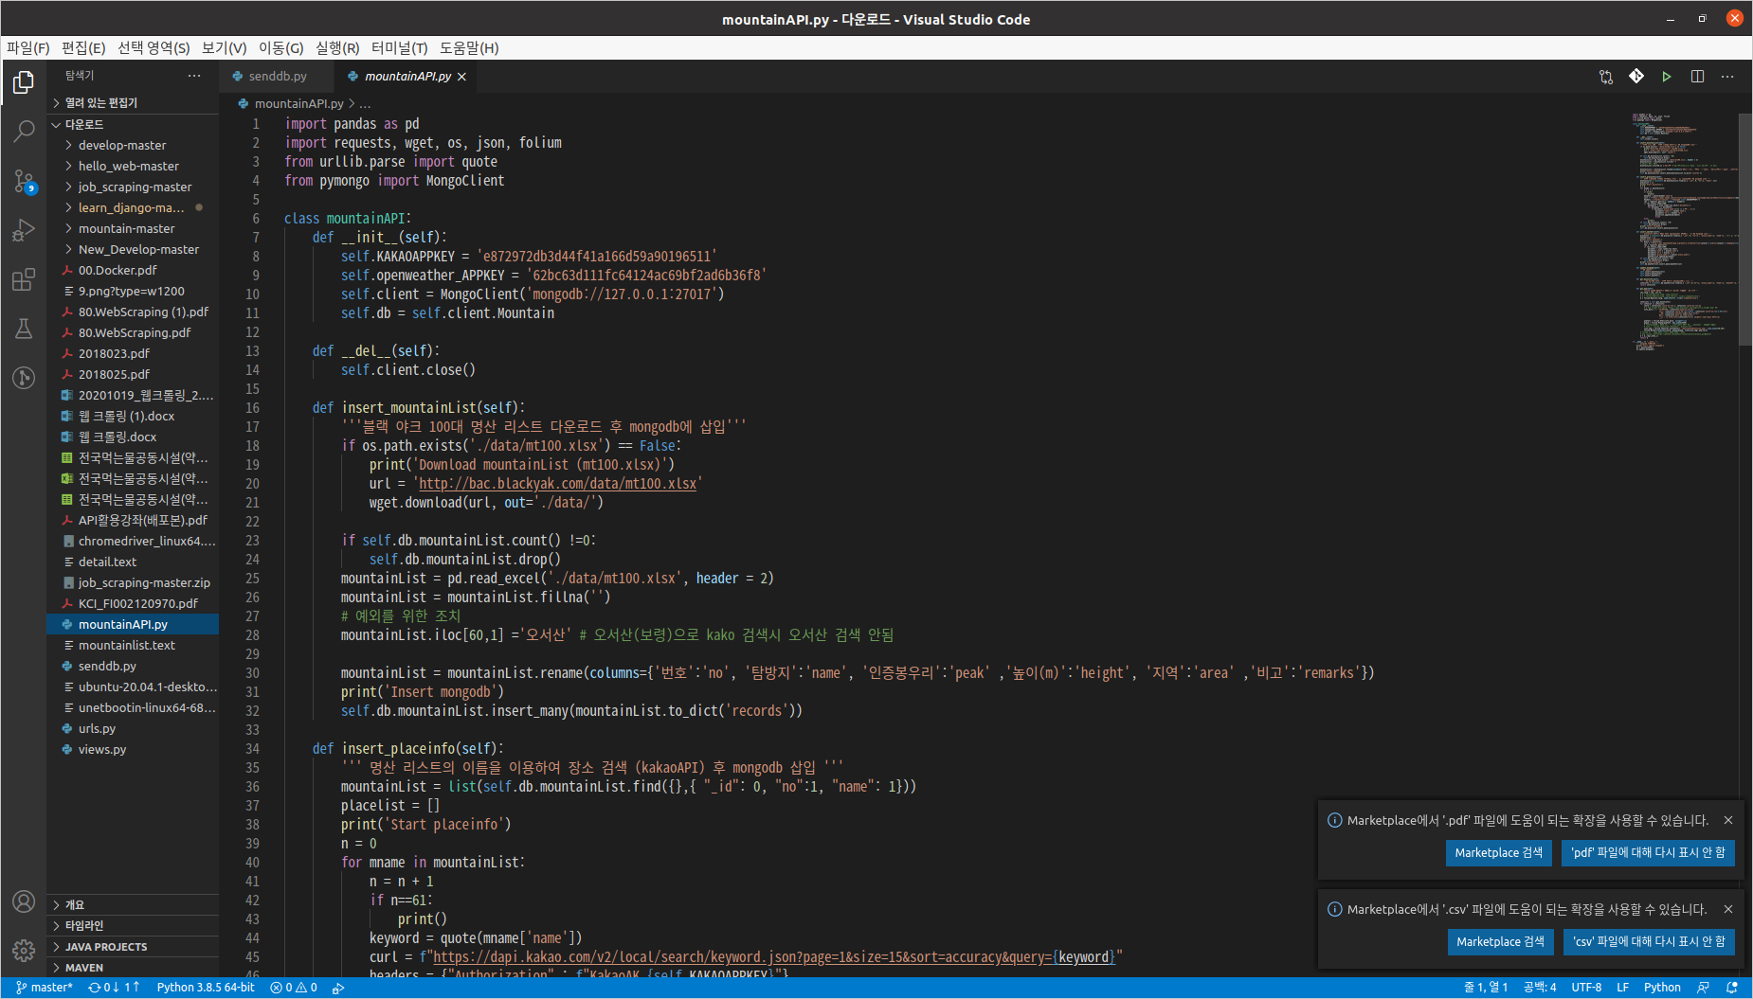
mountainAPI.py

Slide 21
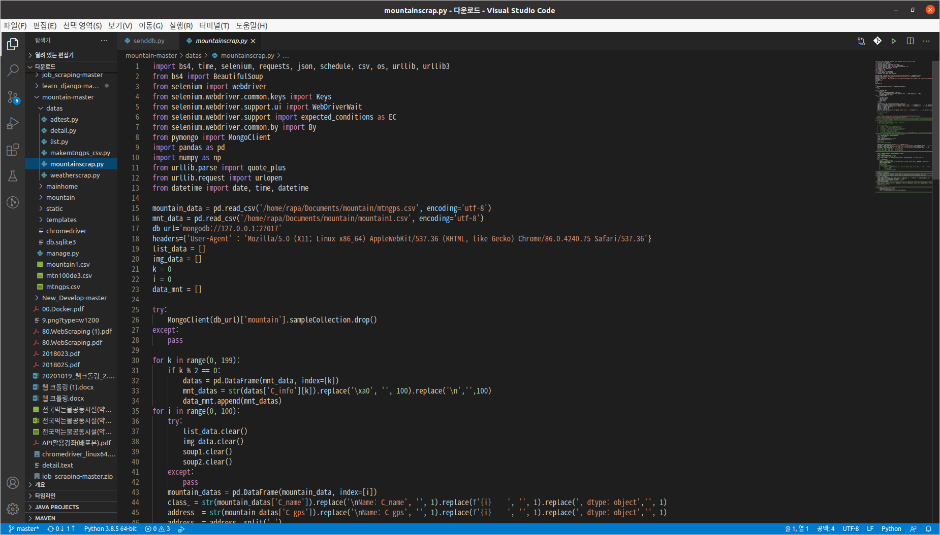
scraping.py

Slide 22
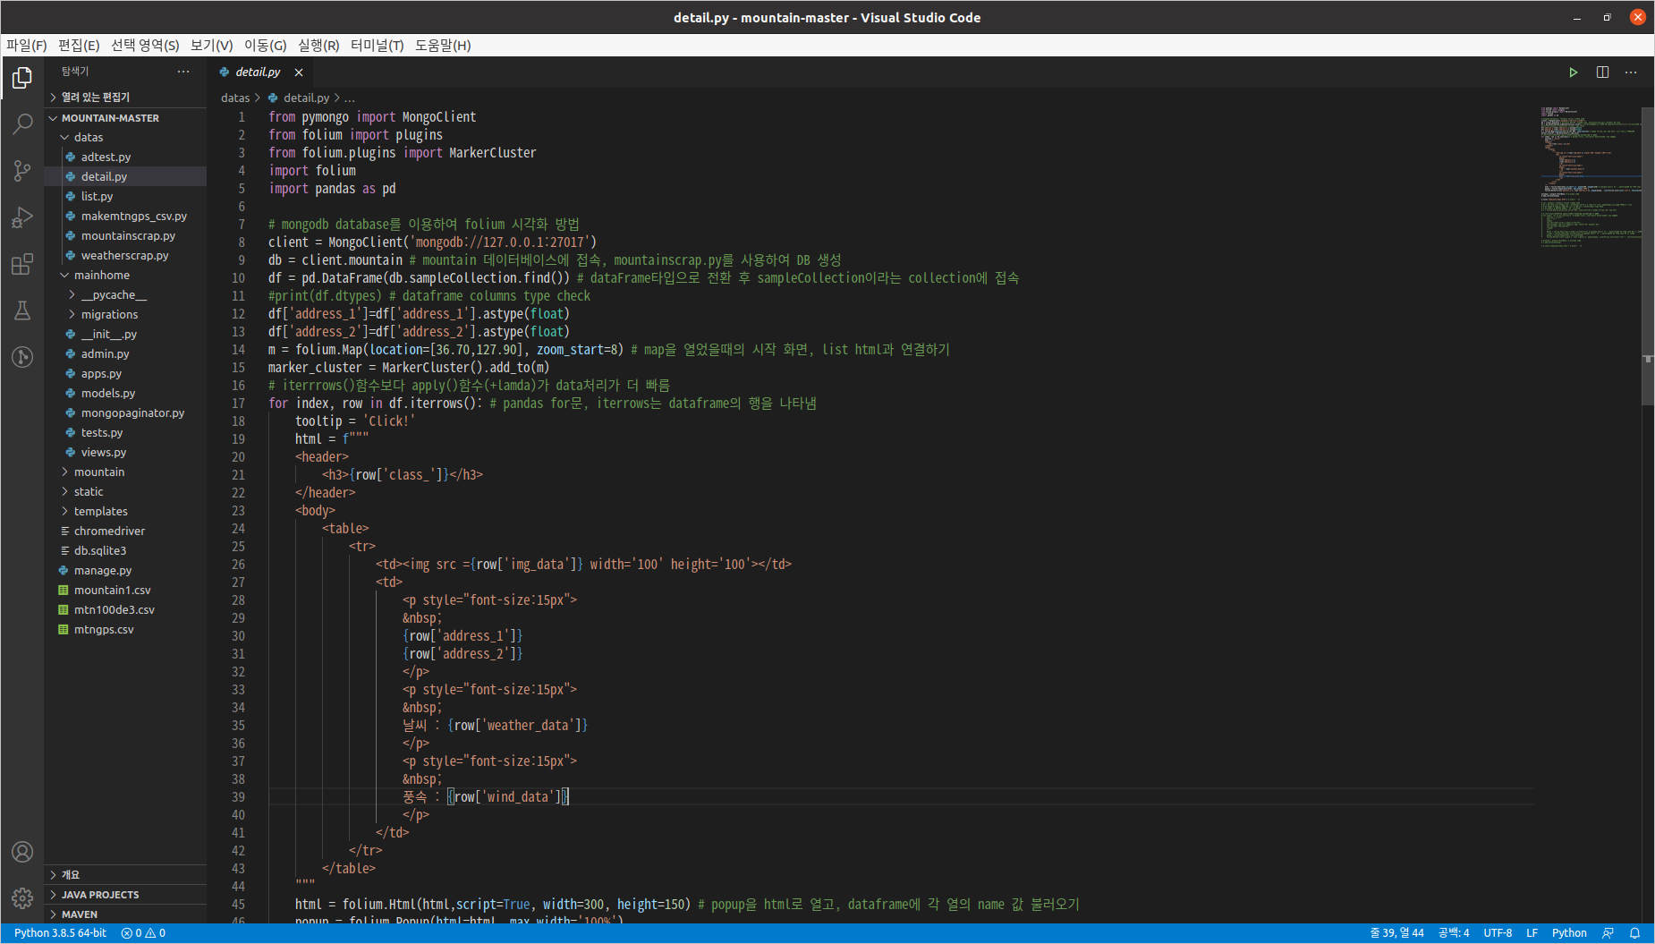
Details.py

Slide 23
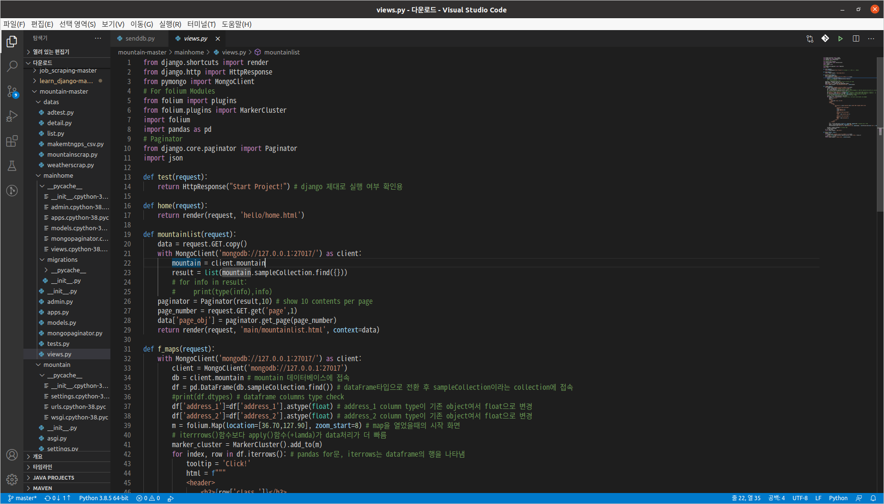
view.py

Slide 24
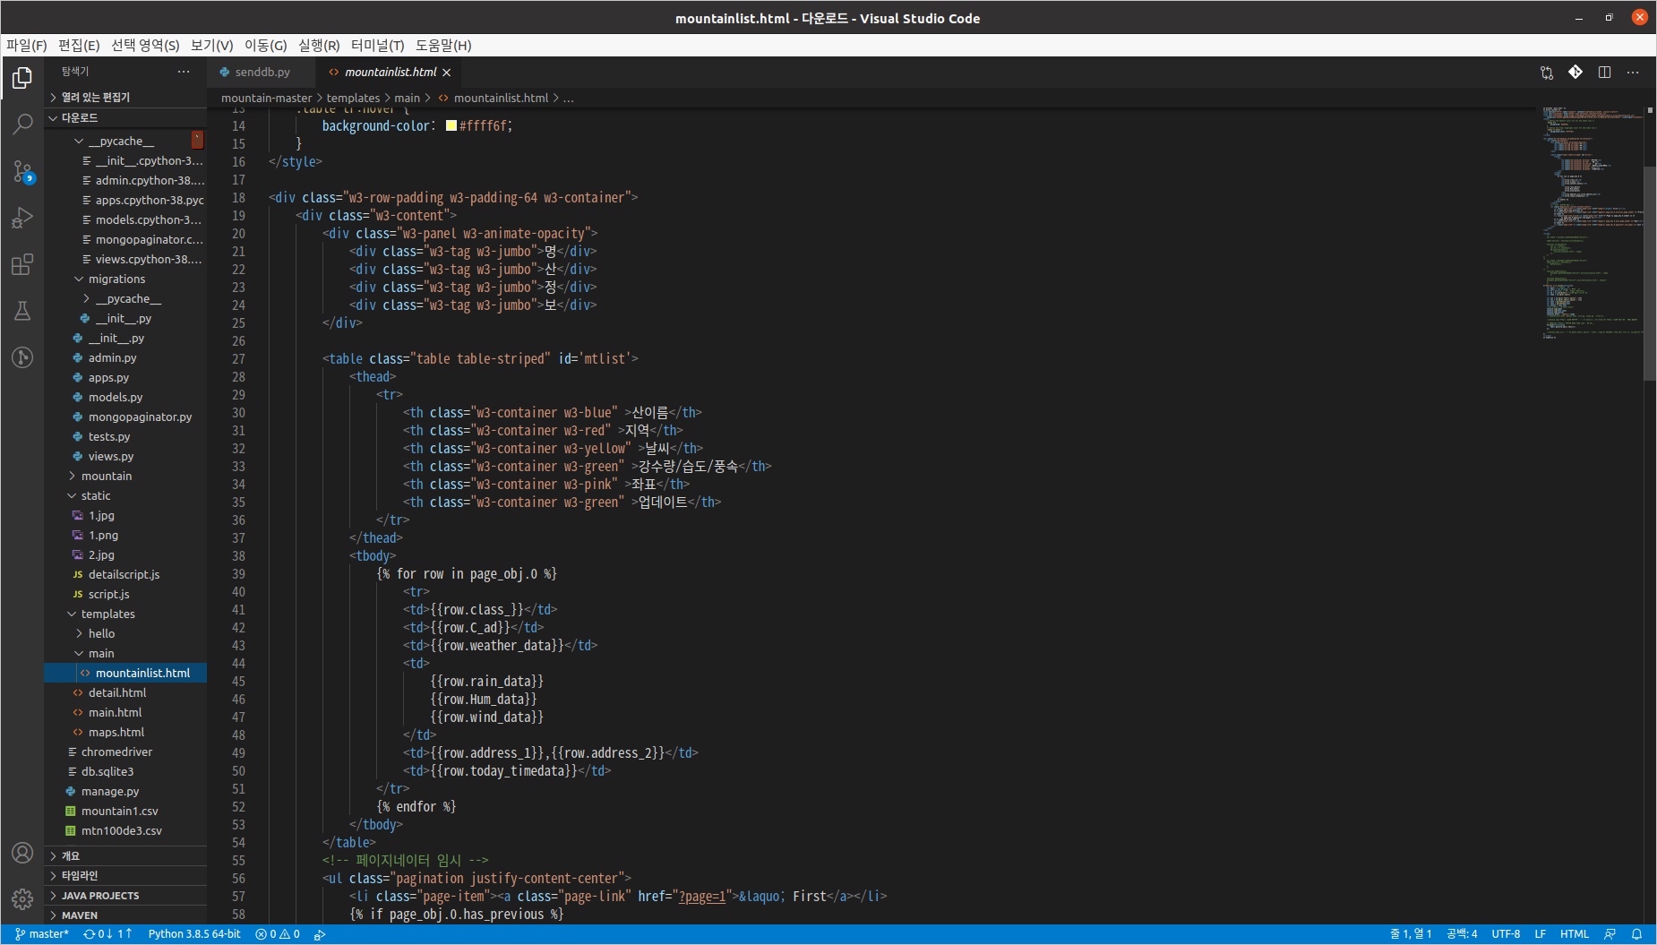
mountainlist.html

Slide 25
04
Comment
Comments

Slide 26

TALK

Slide 27
Thanks for watching our project
Does anyone have any questions?
Don’t hesitate,
Just come to my desk

